Slide 1


妈咪呗呗母婴服务集团
Since 2014
品牌创立于2014年，是浙江省首家台式全护士制的月子中心，经过10年的发展，以母婴照护为核心，布局拓展 了孕产营养餐、母婴到家照护、婴幼儿发展中心、产后健康管理、生殖医学、职业教育培训等产业上下游的相关业务，搭建了一个母婴健康综合服务集团。

Slide 2

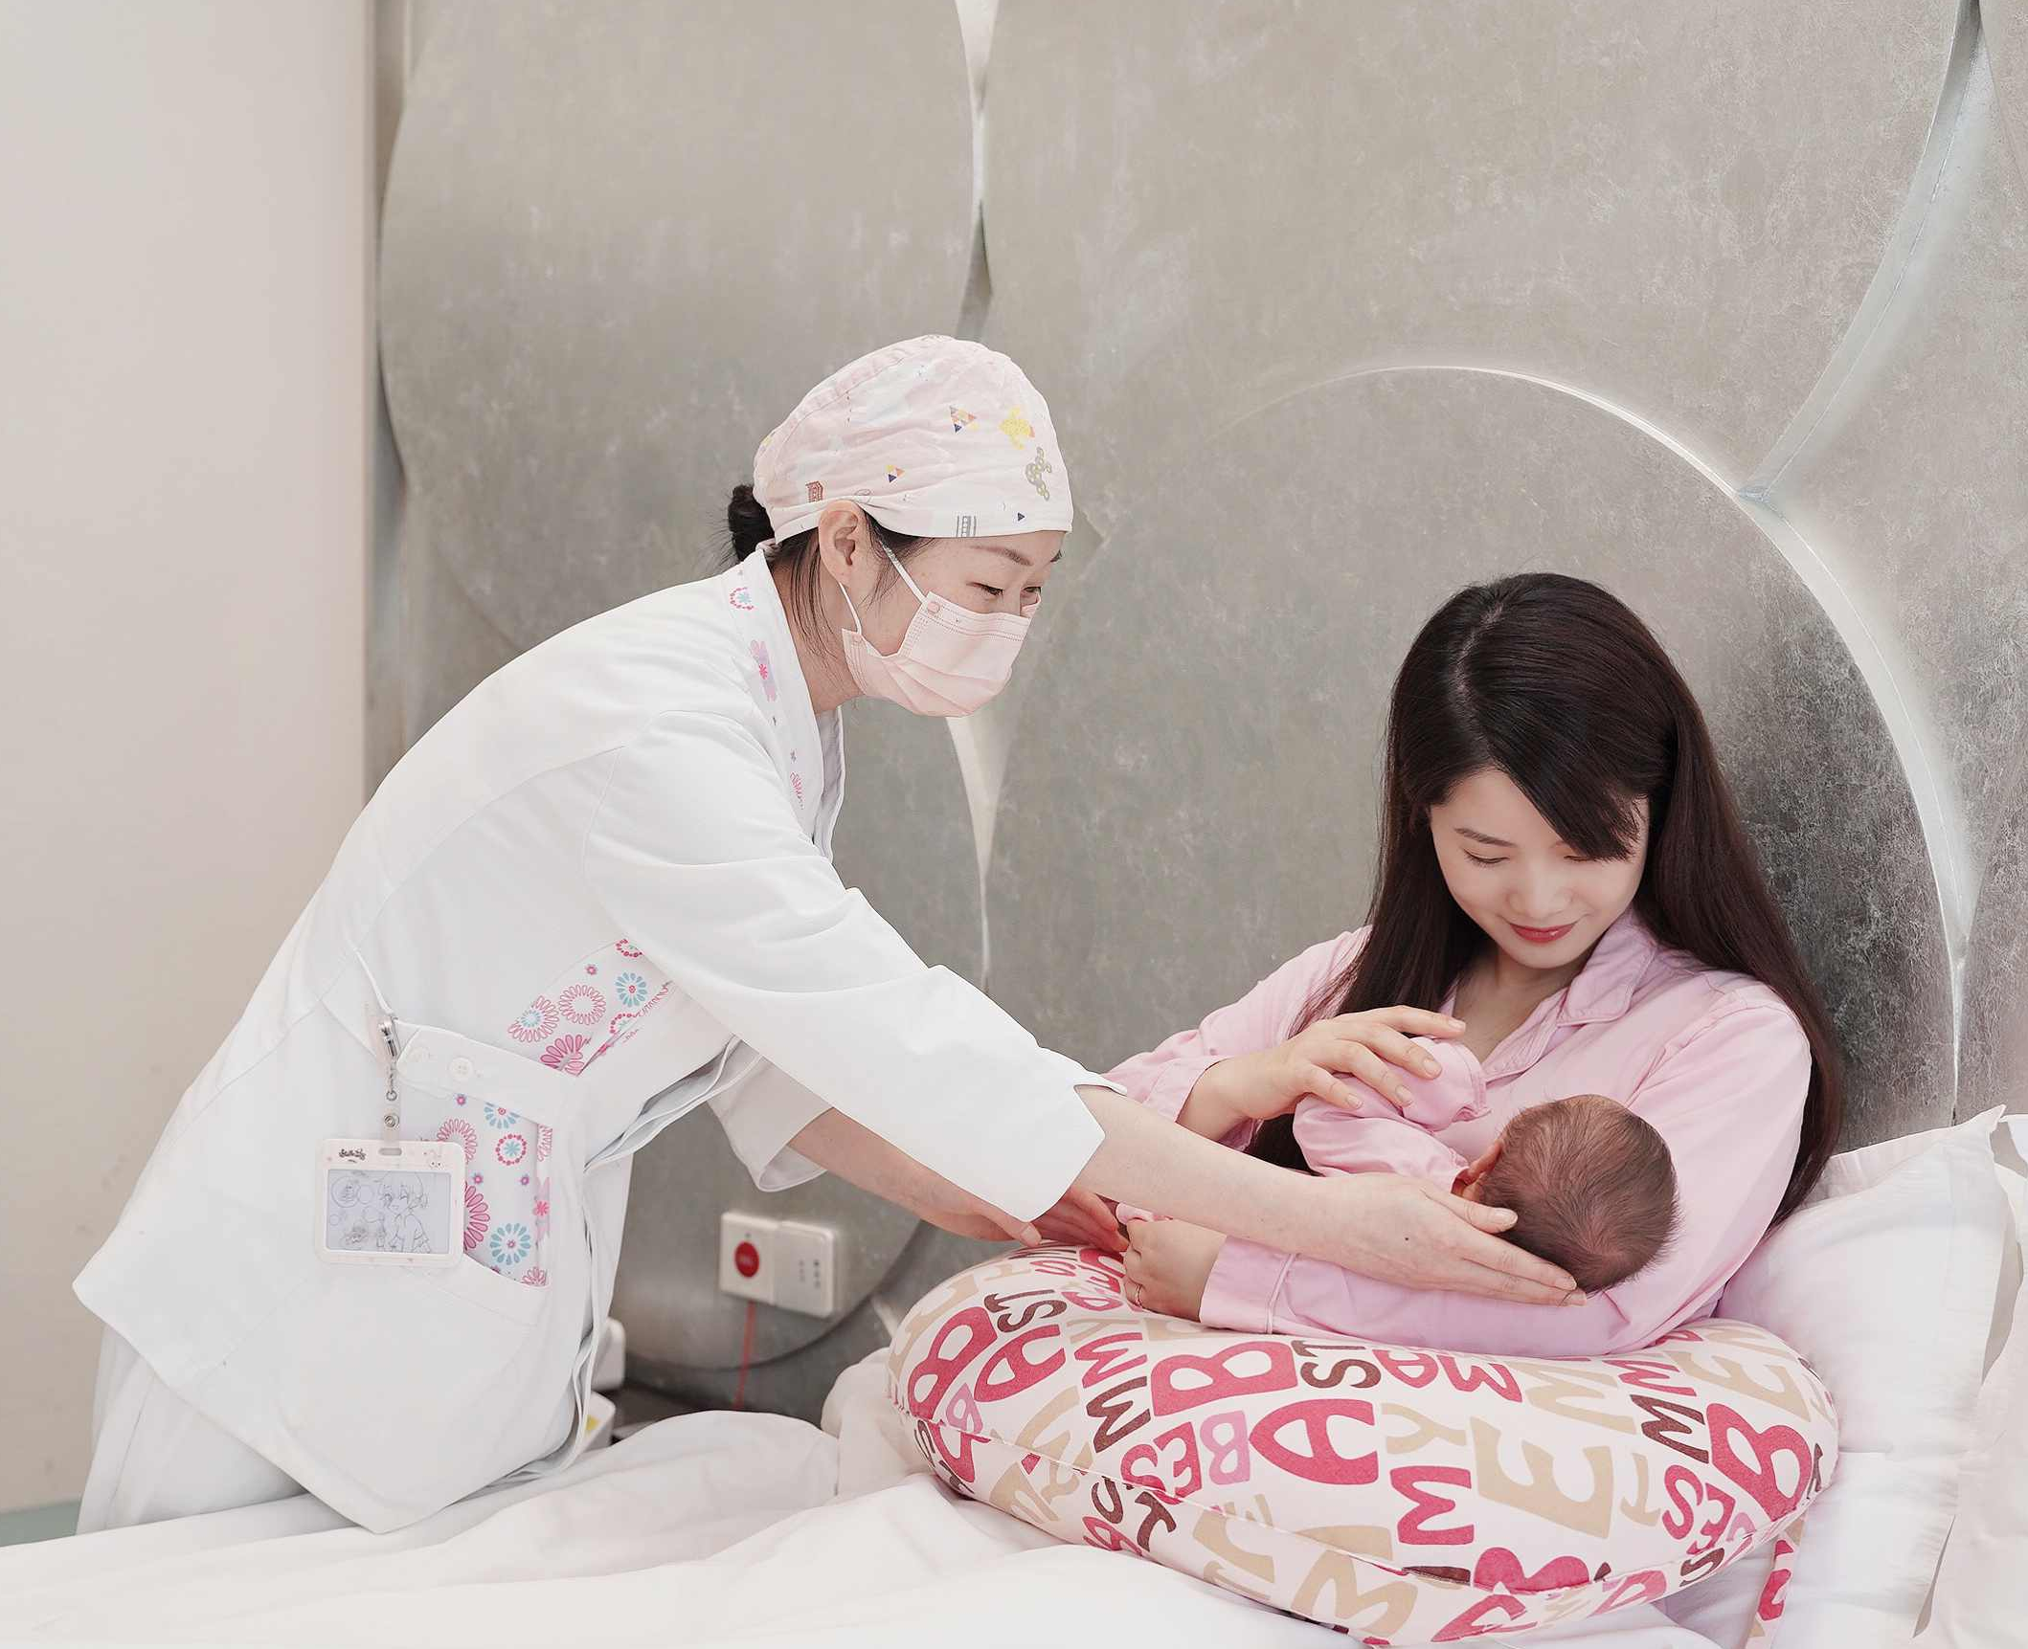

月子中心
妈咪呗呗在浙江杭州、宁波、丽水、安徽合肥、广东东莞设有8家门店。秉持“传递宝宝的第一份爱”的服务理念，从孕期呵护、母婴照护、产后康复到孕产期营养餐，一体化的孕产期服务，让宝宝和妈妈得到专业科学的照护。

Slide 3
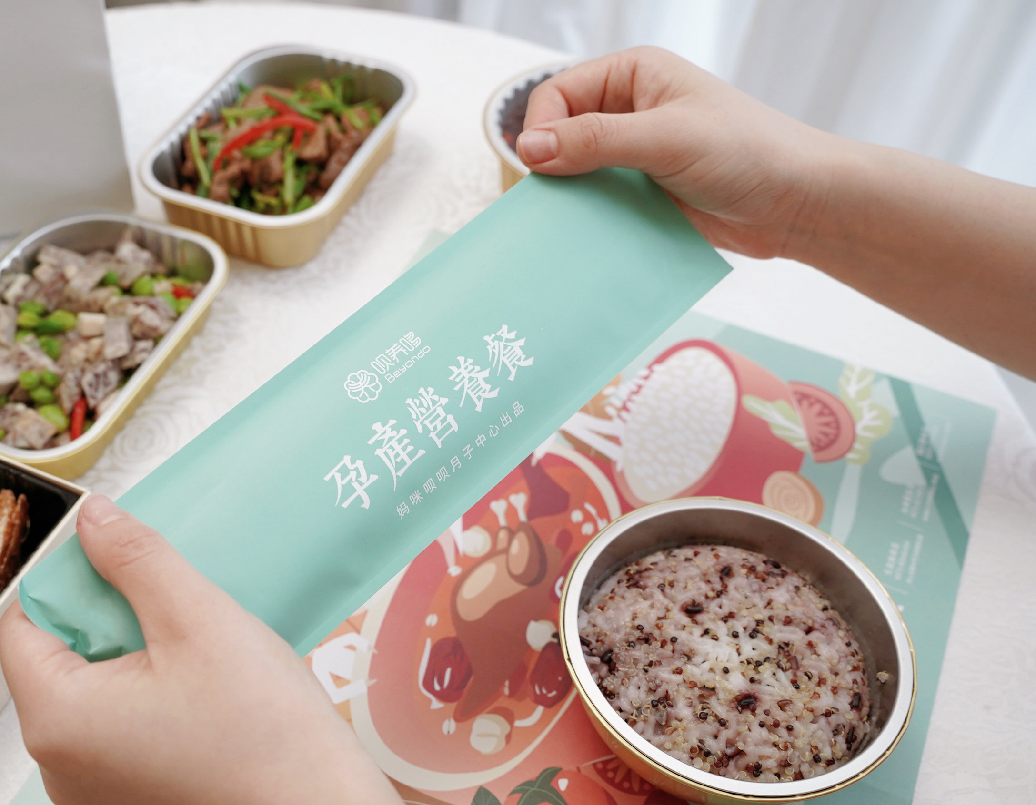
孕产营养餐
将“线上一对一服务+线下孕产餐厅+每日鲜食鲜配”的服务模式结合“国际ACI营养师+中医药膳调理师”的定制化服务，为备孕、孕期、产后期及婴幼儿提供全方位的营养指导、定制餐食。

Slide 4
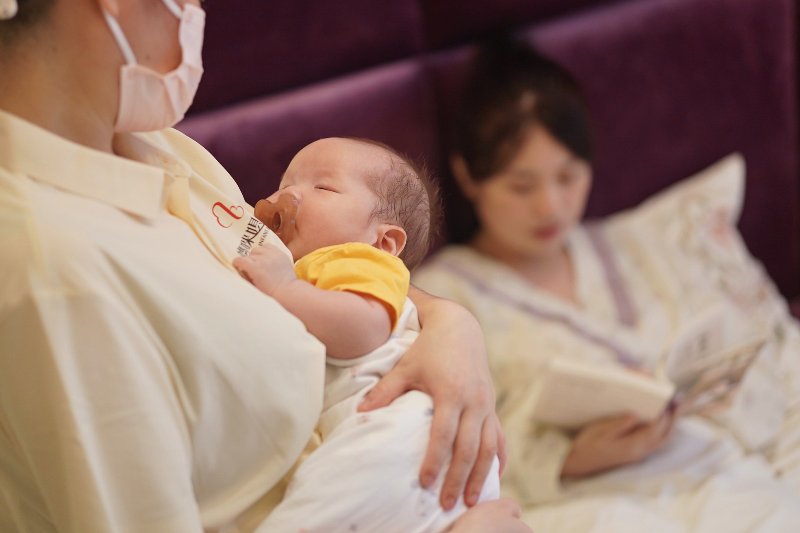
呗护到家
依托妈咪呗呗月子中心近十年行业经验，提供科学专业的到家照护服务。母婴护理师培训考核后持证上岗，人均护理宝宝数300+，后端呗家完善体系支撑。团队闭环服务，线上在线答疑回访，线下专业照护，带给母婴无瑕呵护。

Slide 5

发展中心
依据婴幼儿身心发展设计目标，呼应五大教育指导提纲，建构婴幼儿6大发展模块：身体动作、认知发展、生活技能、语言表达、阅读习惯、社会品德，以全人教育为目标，促进婴幼儿身心多元平衡发展。

Slide 6
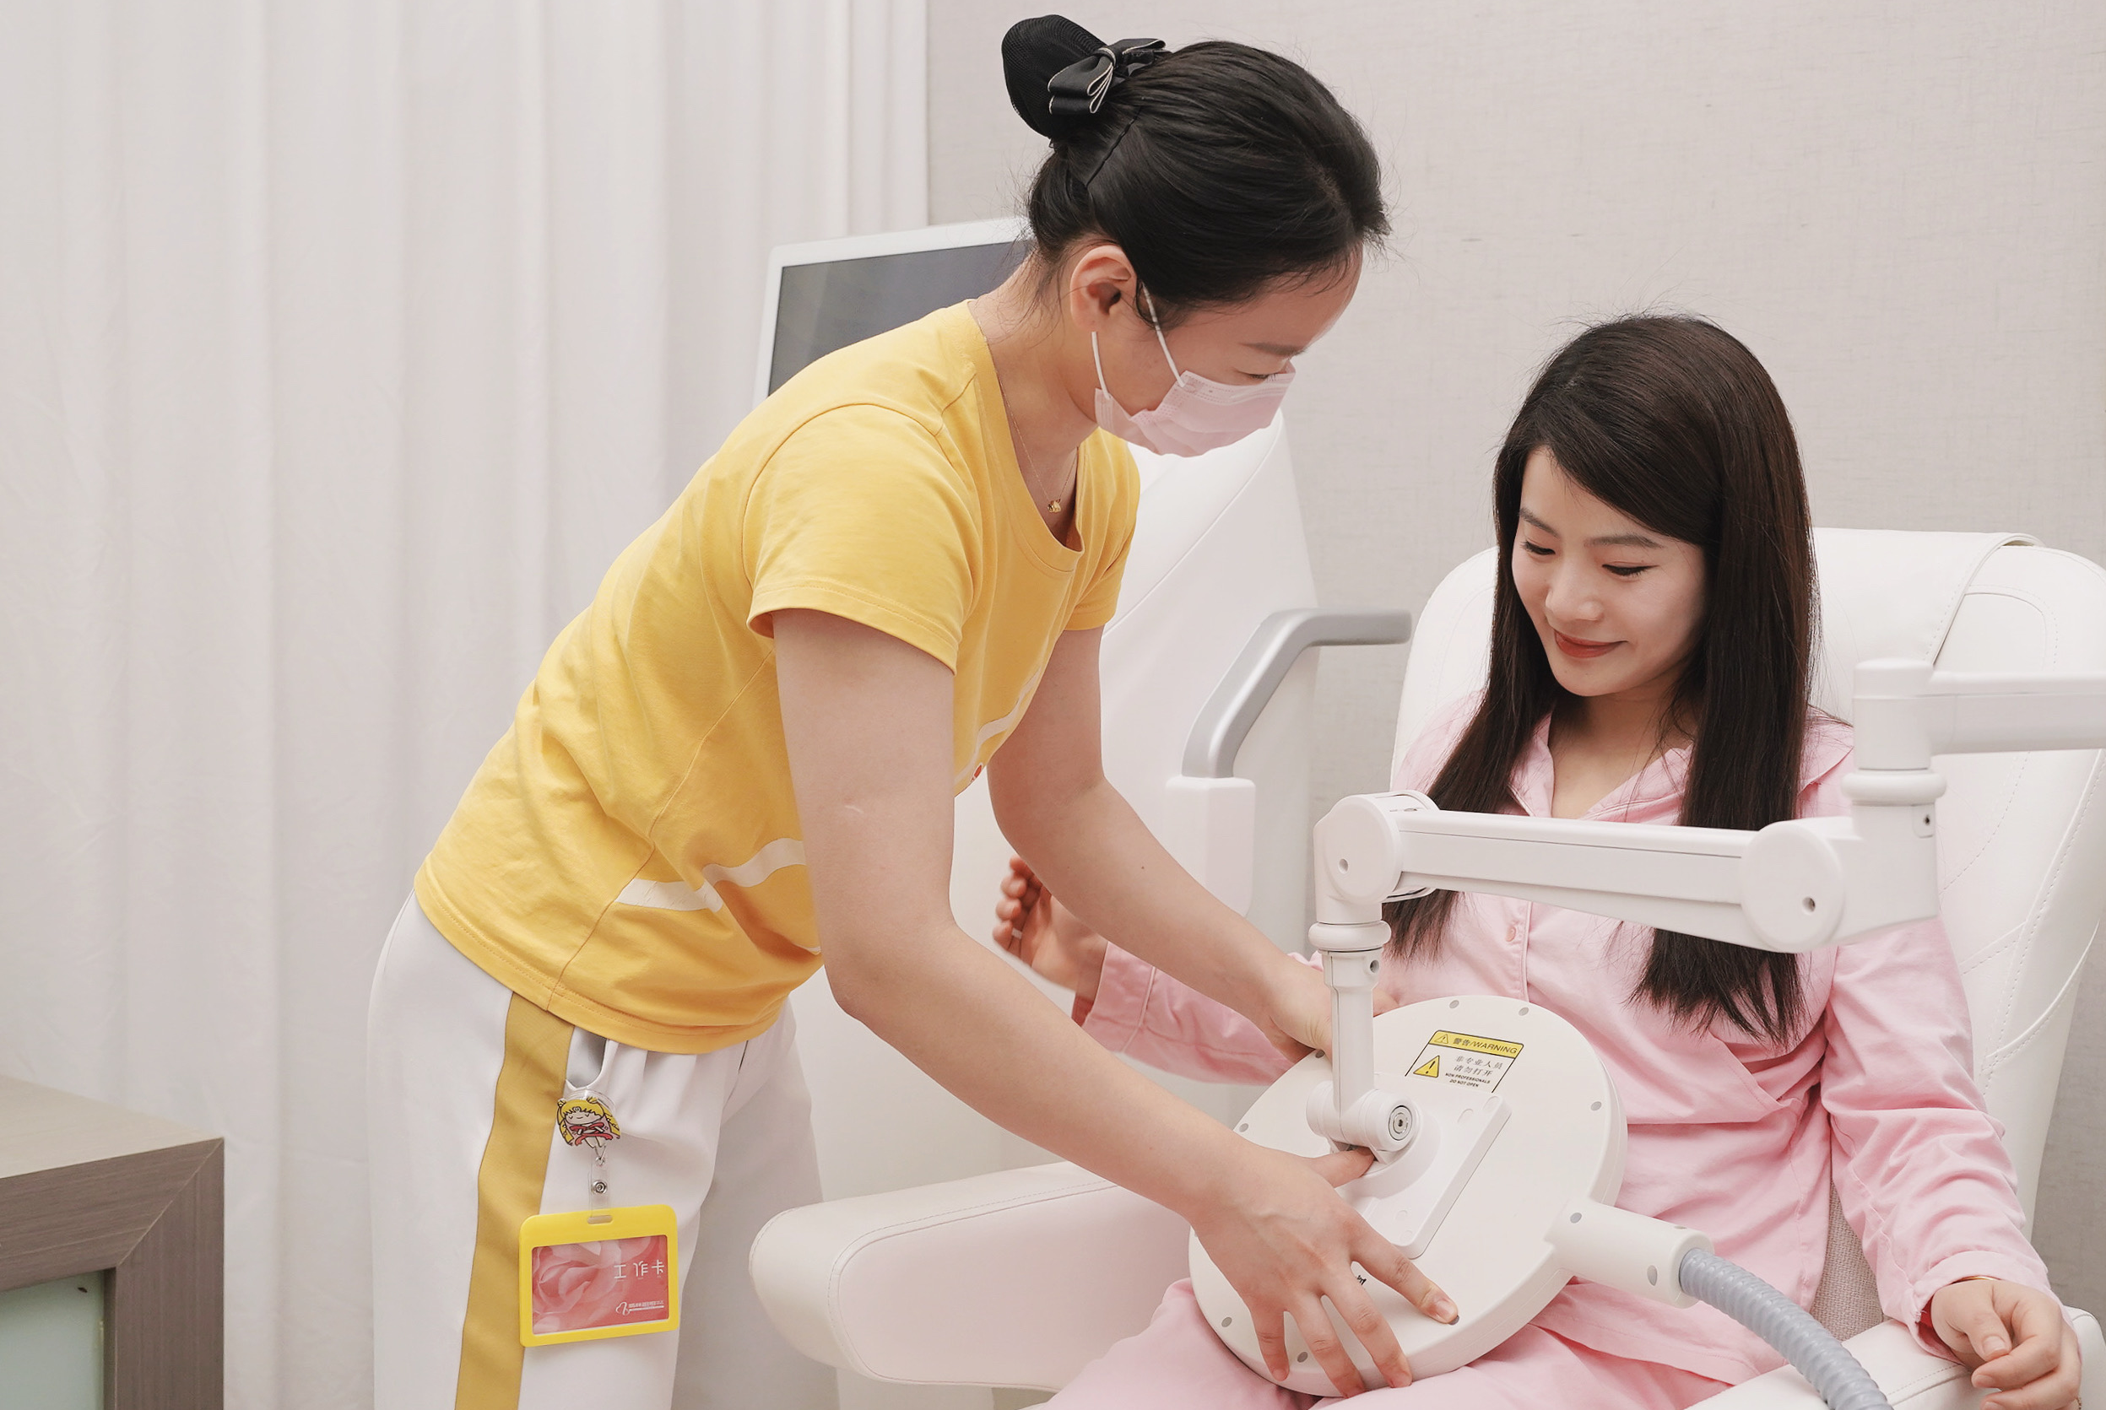
孕产健康管理
专注于孕产全周期健康管理，从备孕调理、体态管理、孕产护肤、体质调理到生殖健康的五维一体健康管理项目体系，引入国际领先的仪器与设备，结合孕产健康领域专家与健管师的专业团队为客户提供专业、品质的健康服务。

Slide 7

海外生殖医学服务
由台湾省魏博士生殖中心的医疗团队+本地健康管理团队通过线上+线下的服务模式，为有生育意愿的家庭提供运动、饮食、生活作息三位一体的个性化调理方案，帮助客户更好孕，并开通海外医疗服务，为客户提供精准生育的项目服务。

Slide 8
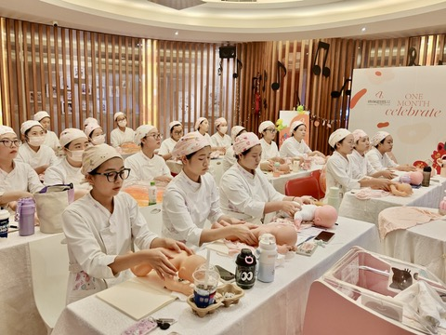
“呗蕾计划”人才培养项目
深度校企合作
定制化课程设计
理论与实操相结合
深入企业学习最新行业知识与技术

Slide 9
“呗蕾计划”人才培养项目
良好的薪酬、福利、晋升体系：
实习期2500-3000元；正式入职第一年年薪总包6万元左右
优先纳入企业储备干部培养，更快速地晋升
满三年优先任职主管岗位，满五年有机会成为公司合伙人
其他福利：生育福利、坐月子福利、产后修复福利、年休假、外出学习机会等

Slide 10


视频号
品牌小红书

